Slide 1
Early Adopteurs et Innovateurs Précoces
Aurélien Cheikh
Simon Gavelle

Slide 2
Sommaire
I. Présentation de la thématique Early adopters et Innovateurs précoces
Définition
La courbe d’adoption de l’innovation
II. Analyse de la thématique
Comportements, Accessibilité
Importance stratégique, Intérêt
Sites web, médias dédiés & fréquentation de sources de communication /distribution
Les stars influencers/early adopter
III. bibliographie ( web, et académique), point réglementaire, questionnements etc

Slide 3
I. Présentation
Définition de « L’Encyclopédie du Marketing » de Jean-Marc LEHU
« Expression anglosaxonne utilisée pour désigner les individus les plus prompts à adopter une nouvelle technologie ou une innovation. Sans être réellement prescripteurs, ils peuvent permettent de faciliter le lancement d'un nouveau produit de par la consommation / l'utilisation du produit ou du service dès les premiers jours de sa commercialisation. »

Slide 4
Early adopter selon Rogers Everett
Le sociologue américain Rogers Everett s’est penché sur la question du processus d’adoptation des innovation et est le premier à avoir parlé d’early adopters et d’innovateurs précoces dans son livre « Diffusion of Innovation »
Ils les définit comme des leaders d’opinion accédant aux nouveaux produits avant tout le monde.

Slide 5
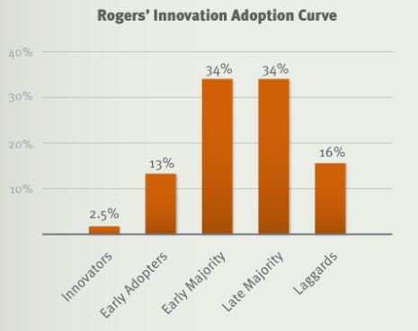
La courbe de l’adoption de l’innovation de Rogers Everett
Innovators : « innovateurs », personnes qui créent l’idée, le produit/service et qui amènent au changement
Early adopters : « adopteurs précoces » leaders d’opinion qui testent les nouvelles idées/produits
Early majority : « majorité précoce » permières personnes à suivre l’exemple des early adopters
Late Majority : « majorité en retard » personnes sceptiques qui n’utilisent le produit/l’idée qu’après que la majorité l’utilise déjà
Laggards : « retardataires » traditionalistes qui sont prudents et critiques sur les innovations
Pourcentage en part de marché des différentes catégories d’adopteurs de l’innovation, selon Everett Rogers « Diffusion of Innovation »

Slide 6
La courbe de l’adoption de l’innovation de Rogers Everett : explication
Cette courbe montre en pourcentage de part de marché l’importance des différents profils des personnes adoptant une innovation.
On constate que les early adopters ne représentent que 13% en part de marché, mais que par leur position de leaders d’opinion, ils attirent les 34% de l’early majority. Lorsque le produit atteint cette catégorie, les early adopters deviennent infidèles au produit devenu trop« commercial » pour eux.

Slide 7
La courbe de l’adoption de l’innovation de Rogers Everett : explication
La combinaison de l’early majority et de la late majority représente le « mainstream », c’est-à-dire que le l’idée/produit/service est tombé dans le grand public, le « commercial ». Le mainstream intervient lors de la phase de maturité du cycle de vie du produit, moment où elle est largement utilisée et diffusée.
Elle montre bien l’importance des early adopters puisqu’ils permettent de véritablement lancer la tendance inventée par les innovateurs précoces

Slide 8
II. Analyse de la thématique A. Profil et comportement type de l’early adopter
Citadins, très proches du monde virtuel et tournés vers le futur, très socials mais surtout hyper-consommateurs. Ils passent en moyenne 44% de leur temps à communiquer via les NTIC, selon une étude RescueTime.
De nos jours, le domaine principal où l’on retrouve les early adopters est celui du high-tech et de l’informatique.

Slide 9
II. Analyse de la thématique A. Profil et comportement type de l’early adopter
C’est un professionnel de la consommation, il se créé une identité par rapport aux messages des marques pour manifester ses désirs et ses différences.
Il dispose d’un égo très important.
Il dispose de connaissances poussées dans son domaine de prédilection d’early adopters.
Ils sont en moyenne 3 ans plus vieux que les mainstreams.
Ils sont très « featurephiles », soit très avides de fonctionnalités et cherchent à avoir le maximum dans un même produit.

Slide 10
II. Analyse de la thématique A. Profil et comportement type de l’early adopter
Pour les philosophes, les early adopters représente une population différente de la majorité. En effet :
L’early adopters se veut d’être différent des autres, il oriente sa consommation vers des produits que le grand public ne connait pas (ou pas encore) et sont influencés par le respect que leur inspire les innovateurs (cf: courbe de Rogers Everett).
- En d’autres termes, il appartient à une communauté partageant une passion pour les nouveautés et le fait d’être différent. Cette communauté regroupe toutes les minorités (Homosexuelles, jeunes de banlieues…)

Slide 11
II. Analyse de la thématique A. Profil et comportement type de l’early adopter
Les early-adopteurs sont cependant de grands infidèles auprès de leurs produits, en effet comme dit précédemment lorsque le produit tombe entre les mains des early majorities, ces adopteurs précoces délaissent le produit alors devenu trop commercial pour eux.
Ils vont donc partir à la conquête d’un produit encore inconnu du grand public et de ce fait être toujours en avance.

Slide 12
II. Analyse de la thématique A. Profil et comportement type de l’early adopter
En d’autres termes les early adopters permettent d'atteindre une masse critique d'utilisateurs, mais c'est dans cette catégorie que l'on trouve le plus de leaders d'opinion.
En France selon une étude du LSA, les early adopters représente 15 % de la population française

Slide 13
II. Analyse de la thématique B. Importance stratégique
Pour capter ou créer la nouvelle tendance, les marques ne laissent rien passer. Elles vont le chercher dans la rue, grâce aux early adopters.
Pour cette partie de notre analyse nous allons raisonner en deux parties :
Dans un premier temps nous allons expliquer que Les early adopters sont une source stratégique de lancement d’une marque/produit pour les entreprises. Puis dans une seconde partie nous montrerons que leurs utilisations comportent des risques non négligeables.

Slide 14
B. Importance stratégique 1. Les early adopters : source stratégique de lancement d’une marque/produit pour les entreprises.
En quoi ces personnes vont-elles permettre d’influencer le lancement d’une marque, d’un produit ?
Les entreprises sont à la recherche de ces personnes très influentes auprès des mainstreams. En effet pour les spécialistes, il est mieux d’éviter d’utiliser une communication classique pour lancer un produit qui risque de déboucher sur une nouvelle mode/tendance.
Pour cela il faut créer le « buzz ». Ou même limiter l’utilisation à une population restreinte de personnes dites branchées, les early adopters.

Slide 15
B. Importance stratégique 1. Les early adopters : source stratégique de lancement d’une marque/produit pour les entreprises.
C’est pourquoi cette tribu de trend setters (= adopters précoces) intéresse de plus en plus les sociétés. Et selon Stéphane Truchis, le directeur général de l’institut d’études marketing Ipsos : « Toute marque, qu’elle opère dans la mode ou dans les produits d’entretien, qu’elle cible les jeunes branchés ou la ménagère de moins de 50 ans, a intérêt à intégrer les « early » à sa stratégie ».
De plus, parce qu’ils sont exigeants et sont prêts à aller très loin pour obtenir satisfaction, si un problème connu ne suscite pas de réactions auprès d’eux, alors c’est qu’il n’est pas nécessaire d’y remédier en proposant une amélioration.

Slide 16
B. Importance stratégique 1. Les early adopters : source stratégique de lancement d’une marque/produit pour les entreprises.
Afin de mieux comprendre l’engouement de cette stratégie, il est judicieux de vous le démontrer à l’aide d’exemples concrets :
Prenons l’exemple de l’entreprise Apple avec le lancement de leur premier iPhone en 2007. Leur stratégie était d’attirer les early adopters pendant le lancement de la campagne de communication. Cela fut une grande réussite.
Les questions qu’Apple s’est posé avant le lancement de sa campagne sont certainement les suivantes :
Quelle est la taille du groupe le plus influent ?
Quels sont ses réseaux ?
Comment susciter son intérêt ?

Slide 17
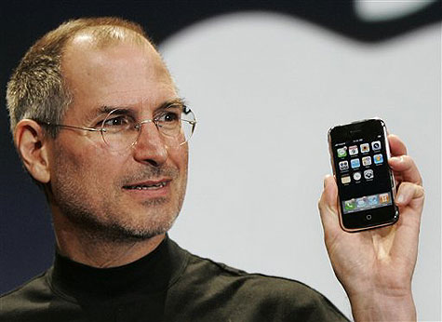
B. Importance stratégique 1. Les early adopters : source stratégique de lancement d’une marque/produit pour les entreprises.
En présentant un smartphone, avec des innovations technologiques importantes, Apple s’adressait directement à ce cœur de cible, il fallait que ce smartphone soit parfait d’un point de vue innovation et réponde parfaitement aux attentes des early adopters.
La qualité du produit, engendre un feedback très positif des adopteurs précoces. De ce fait la early majority s’est emparée de ce produit devenu le smartphone incontournable pour le grand public.
Pour exemple : Digital Life America fait état d'une enquête en ligne menée par Solutions Research Group (mai 2007), sur les 1230 consommateurs américains. Le profil ci-dessous décrit ceux qui déclarent être «certainement» intéressés par l'achat iphone à 499 $.

Slide 18
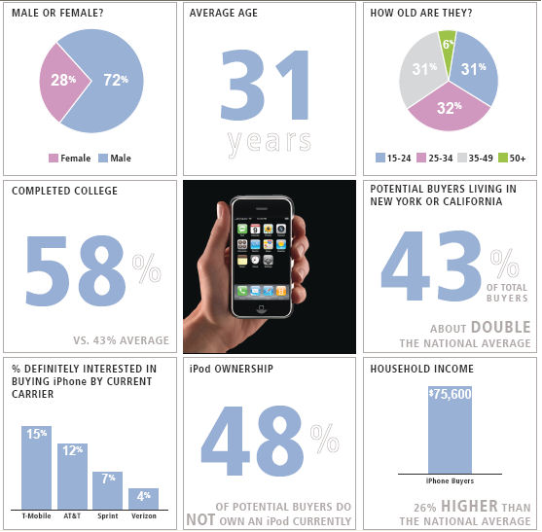
B. Importance stratégique 1. Les early adopters : source stratégique de lancement d’une marque/produit pour les entreprises.
Ce schéma nous montre le profil type des early adopters en Californie et à New York :
Ils sont en moyenne âgés de 31 ans et sont pour la majorité issus d’un cursus universitaire.
72% d’entre eux sont des hommes et leur revenu annuel moyen s’élève à 75 600$
48% d’entre eux disposent déjà d’un iPod ce montre penser qu’ils sont effectivement fortement intéressés par les nouvelles technologies
Ce sont eux qui ont réussit à rendre l’iPhone tendance.
profil des personnes déclarant être «certainement» intéressées par l'achat iPhone à 499 $, selon Digital Life America

Slide 19
B. Importance stratégique 2. Les early adopters : les limites de leur ciblage par les entreprises.
Cibler les early adopters représente une opportunité pour les entreprises lors du lancement de leurs produits. Cependant, cette opportunité présente certaines limites.
D’abord, ils peuvent pour différentes raisons représenter un danger pour l’entreprise :
- Leurs feedbacks ne sont pas forcément représentatifs de l’opinion publique générale. Effectivement, ils sont « featurephiles », c’est-à-dire qu’ils cherchent l’intégration d’un maximum de fonctionnalités dans le même produit et sont très exigeants sur ce point, là où la majorité ne l’est pas forcément.

Slide 20
B. Importance stratégique 2. Les early adopters : les limites de leur ciblage par les entreprises.
Ce sont des personnes expérimentées dans ce domaine et sont par nature « bricoleurs ». Ils ne recherchent pas la simplicité mais plutôt l’ouverture et les possibilités, à l’inverse de la majorité des utilisateurs mainstream.
Il faut donc passer beaucoup de temps à analyser leurs feedback pour comprendre ce qui est effectivement à corriger ou ajouter et ce qui ne l’est pas.
De la même façon, ils vont demander du produit qu’il soit toujours plus évolué que son stade actuel, ce qui engendre parfois des réactions négatives de leur part sur le produit. Les entreprises doivent donc consacrer beaucoup de temps à tempérer leurs réactions.

Slide 21
B. Importance stratégique 2. Les early adopters : les limites de leur ciblage par les entreprises.
Ensuite, bien que cibler les early adopters est une opportunité, il ne faut pas délaisser les autres catégories, et notamment les « laggards » ou retardataires. Ils peuvent en effet tenir une place très importante lors du lancement d’un produit grâce au phénomène du « leapfrog » ou « saute mouton » :
A force de renier l'innovation, le retardataire fini par être forcé de changer, parce que son produit ne fonctionne plus ou qu’il est trop largement dépassé.
Au moment du changement, il passera au dernier cri. Exemple au slide suivant

Slide 22
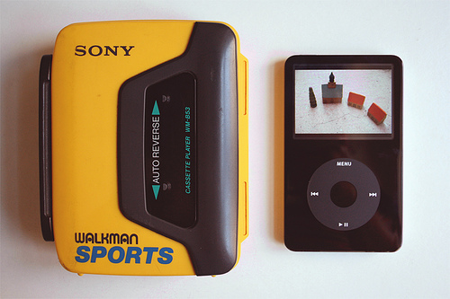
B. Importance stratégique 2. Les early adopters : les limites de leur ciblage par les entreprises.
Exemple de leapfrog :
Un retardataire possède un baladeur cassette. Il le garde des années puisqu’il en est satisfait.
Au passage aux baladeurs CD, il refuse de devoir racheter toute sa collection au nouveau format et ne passe donc pas à cette technologie.
Après 15 années d’utilisation, son baladeur ne fonctionne plus de façon optimale. Il décide donc de changer, au moment où sort le premier iPod.
Il achète un iPod et fait ainsi parti de ses early adopters. C’est le phénomène du saute mouton.

Slide 23
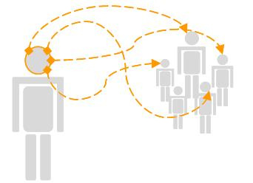
B. Importance stratégique 2. Les early adopters : les limites de leur ciblage par les entreprises.
Un retardataire qui devient early-adopteur par leapfrog aura un impact plus important sur son entourage qu'un early adopter qui l’était déjà auparavant :
La personne « arriérée » qui dispose maintenant d’un produit high-tech sera plus à même d’intriguer son entourage qui va s'intéresser au produit.
Son entourage sera amené à penser « si lui y est passé, alors pourquoi pas moi ? »

Slide 24
B. Importance stratégique 2. Les early adopters : les limites de leur ciblage par les entreprises.
Par exemple, Apple a aujourd’hui bien compris l’importance des retardataires et a adapté sa stratégie à cette cible pour la sortie de l’iPad et de facetime :
iPad :
- Apple présente la possibilité de lire le journal sur l'iPad. Ce n'est pas pour attirer les jeunes vers la presse mais pour attirer les lecteurs de la presse (plus âgés) vers l'iPad.
- Les personnes plus jeunes se disent « si eux l’utilisent, pourquoi pas moi ? »

Slide 25
B. Importance stratégique 2. Les early adopters : les limites de leur ciblage par les entreprises.
Facetime :
La visiophonie n'a jamais su trouver un réel public auparavant et les early-adopters renient en bloc cette fonctionnalité qui appartient aux échecs du passé. Apple l’inclue néanmoins à l’iPhone 4 et le renomme « facetime ».
- Les publicités mettent en scène des grands parents appelant leurs petits enfants, des parents appelant entre eux. Facetime ne fonctionne qu’entre iPhones 4.
- Désormais, les retardataires voulant utiliser cette fonctionnalité avec leurs enfants/petits enfants doivent, comme eux, passer à l’iPhone.

Slide 26
B. Importance stratégique 2. Les early adopters : les limites de leur ciblage par les entreprises.
Selon webtrubilation.com, les retardataires pourraient augmenter les profits d'un produit en lancement de 89%.

Slide 27
C. Les médias dédiés
Il n’existe à proprement parlé pas de média vantant un early adopter, sinon où serait l’intérêt ?
Mais on remarque par exemple des personnes dites leaders d’opinions qui mettent à disposition du publique leur mode de vie, leurs centres d’intérêt… via leurs blogs.
C’est le cas de « La Revue de Kenza ». Cette jeune parisienne est suivie régulièrement, chaque jour par 20 000 personnes. Ces internautes suivent attentivement la mode de cette bloggeuse qu’ils considèrent comme un modèle à suivre. Elle est donc un parfait exemple d’early adopter.

Slide 28
C. Les médias dédiés

Slide 29
C. Les médias dédiés
En effet pour notre entreprise Simon’s Cookies, nous cherchions à communiquer via ce genre de personnes. Nous avons eu l’opportunité d’avoir un article sur son blog. Résultat : Grâce à son influence nous avons pu acquérir 300 nouveaux fans sur notre site internet en l’espace de 48h.
Après avoir analysé son blog, nous avons pu remarquer que des marques comme Motorola l’utilisent également pour promouvoir leurs produits.

Slide 30
C. Les médias dédiés
Il existe une multitude de blog du même genre et dans différents domaines :
Musique, mode, technologies, …
Voici quelque exemples de ces blogs :

Slide 31
C. Les médias dédiés
Mode : Garance Doré

Slide 32
C. Les médias dédiés
Mode : Le blog de Betty

Slide 33
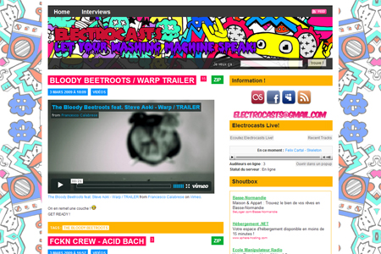
C. Les médias dédiés
Musique : Electrocast

Slide 34
C. Les médias dédiés
Musique : KCNV

Slide 35
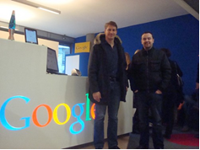
C. Les médias dédiés
Technologies : Vincent Abry (http://www.vincentabry.com/ )

Slide 36
Les stars influencer/Early adopters
D’une manière générale une star est quelqu’un d’influente et leader d’opinion.
En effet via sa notoriété et ses actions, son style, son histoire, ses gadgets… Il va influencer des personnes et pouvoir lancer une nouvelle mode.

Slide 37
D. Les stars influencer/Early adopters
Jay z est considéré comme un influencer. En effet il vient d’ un quartier Malfamé et devient une mega-star. Enormément de personne le considère comme l’une des stars les plus tendances. C’est notamment lui qui a lancé la mode de la casquette des Yankees au grand public.

Slide 38
Les stars influencer/Early adopters
Afin de connaitre les stars qui influencent le grand public, nous vous conseillons un petit reportage de 20 minutes, très bien réalisé.
Influencers (full version) ➔ http://vimeo.com/16240554

Slide 39
C. Conclusion
Les early adopters n’évolués plus vraiment durant les années 1990… Mais avec l’émergence d’internet de nouvelles formes de communications ont fait leurs apparitions et on laisser entrevoir des évolutions dans le comportement des personnes. En effet de nos jours, il n’est plus rare de rencontrer toutes formes d’individus exposant leurs vies sur l’immense toile.

Slide 40
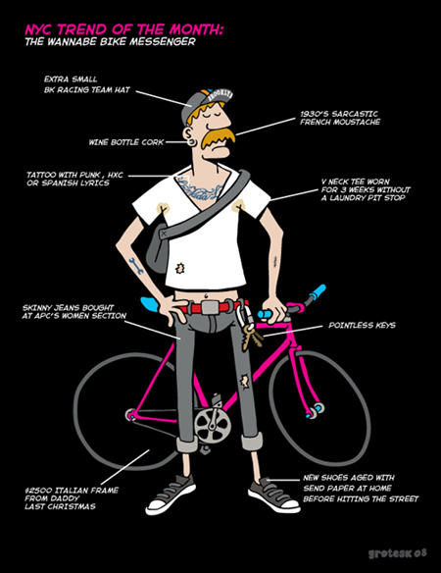
Conclusion
Ces personnes, qui peuvent aussi être de grand star de la musique (ex : Jay Z), peuvent dégager une nouvelle forme de mode, de consommation, ou encore hygiène de vie… On les appelles alors des influenceurs ou encore Early adopters. Avec l’essor des médias sociaux, les entreprises doivent surveiller de très prés ces personnes qui peuvent leurs être bénéfiques pour promouvoir une nouvelle tendance. Pourquoi pas la tendance des vélos pignon fixe, aussi appelés Fixie ?

